Slide 1
Государственное бюджетное образовательное учреждение центр развития ребенка – детский сад №18 Колпинского района Санкт - Петербурга
Подвижные игры, отражающие национальный компонент
Подготовила:
Воспитатель ГБДОУ №18 Колпинского района
Лобасова Екатерина Валерьевна
2015 г.

Slide 2
«Воспитание, созданное самим народом и основанное на народных началах, имеет ту воспитательную силу, которой нет в самых лучших системах, основанных на абстрактных идеях или заимствованных у другого народа». К.Д. Ушинский
Подвижная игра – важный опыт в жизни ребенка, источник радостных эмоций.

Slide 3
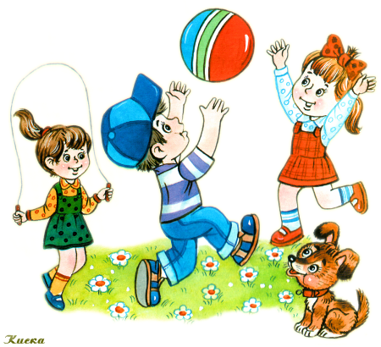
Подвижные игры разных национальностей зависят от природно – климатических условий: распространено в северных районах оленеводство, рыболовство, в южных степных районах коневодство, в тайге занимаются охотой и т.д.
По содержанию все народные игры лаконичны и доступны для понимания ребенка.

Slide 4
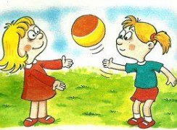
Подвижные игры выступают не только как фактор физического развития и воспитания, но и как средство духовного формирования личности.
правила игры,
быстрота реакции,
выносливость,
ловкость,
морально-волевые качества, проявление находчивости,
смекалка,
развитие в детях стремления к победе.
«Стрелок» (Башкирская игра)

Slide 5
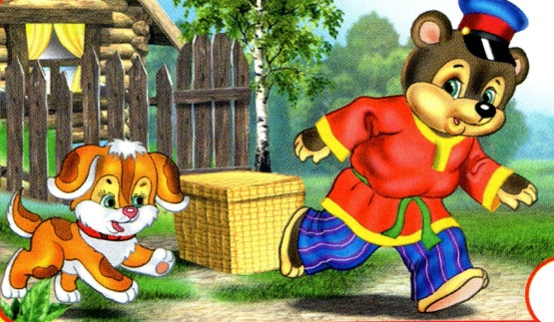
считалки;
жеребьевки;
певалки.
«У медведя во бору» (русская)
У медведя во бору
Грибы, ягоды беру!
Медведь постыл
На печи застыл!
«Заяц-месяц» (Белорусская)
Заяц-месяц где был?
В лесу.
Что делал?
Сено косил.
Куда клал?
Под колоду.
Кто украл?
Чур!

Slide 6
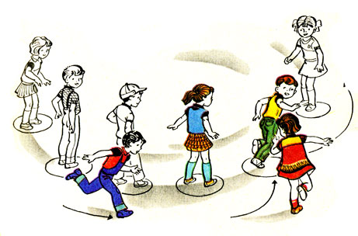
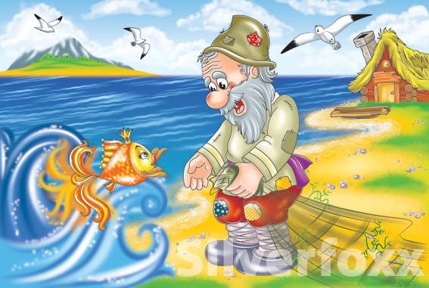
«Калабаса!» (по домам) (Перу);
«Рыбаки и рыбки» (Сибирь);
«Сокол и лиса» (Якутия).

Slide 7
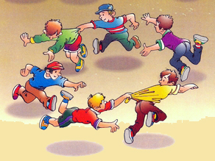
Игра состоит
Содержание
Сюжет
Правила
«Аист и Лягушка» (Япония)
«Гнездо черепахи» ( Малайзия)

Slide 8
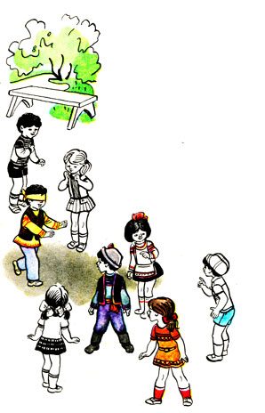
Как объяснить правила игры?
предварительно рассказать о жизни народа;
показать иллюстрации, предметы быта;
просто рассказать о сюжете игры.
«Надень папаху» (Дагестан)
«Ястребы и ласточки» (Казахстан)

Slide 9
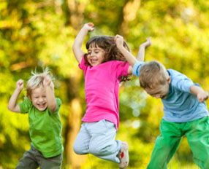
Творчески используя игру как эмоционально – образное средство влияния на детей, пробуждает у них интерес, воображение и отличное настроение.

Slide 10
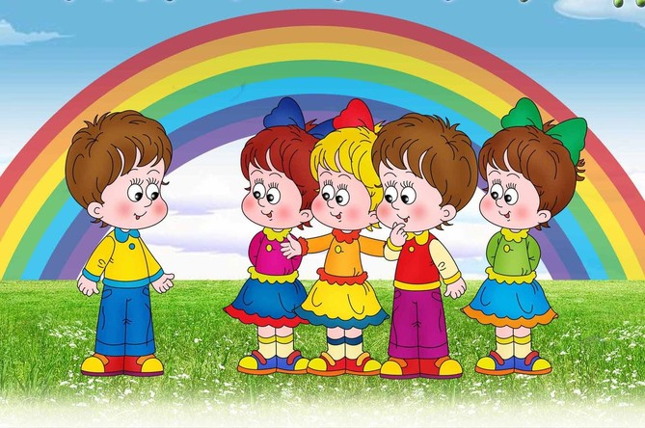
Спасибо за внимание!

Slide 11
Стрелок (Башкирская игра) проводятся две параллельные линии на расстоянии 10-15 м друг от друга, в середине между ними чертится круг диаметром 2 м . один игрок стрелок, держит мяч другие игроки начинают перебежку от одной линии к другой стрелок должен попасть в них мячом в кого попал, тот и стрелок.

Slide 12
У медведя во бору (Русская) медведь выбранный жеребьевкой делает вид что спит, ребята идут в лес и поют…. Когда песня заканчивается, медведь просыпается и пытается поймать детей, кого поймали тот и медведь.
Заяц-месяц (Белорусская) играющие стоят по кругу, ведущий и дети начинают перекличку…на кого падает слово ЧУР, тот и догоняет разбежавшихся детей.

Slide 13
«Калабаса!» что в переводе значит «по домам».(Перу)
Игроки чертят себе домики-круги, а водящий остается "бездомным". Все хором кричат "Калабаса!" (По домам!) и разбегаются по своим кругам. "Бездомный" обращается к одному из игроков: "Пустишь меня к себе в дом?" Тот отвечает: "Я - нет, а он, может быть, пустит" и указывает на товарища, к которому и направляется "бездомный". Тем временем игроки должны поменяться местами. Если водящий успевает занять чужой дом, то он становится его хозяином, а оставшийся вне круга водит.
«Рыбаки и рыбки» (Сибирь) На полу лежит шнур в виде круга это сеть. В центре круга стоят трое детей-рыбаки, остальные рыбки. Дети бегают по свободной территории и быстро не в значай забегают в круг приседают и снова убегают рыбаки должны их поймать у кого больше рыбок тот и победил.
«Сокол и лиса» (Якутия) Выбирают сокола и лису, остальные соколята. Сокол учит соколят летать (бегая по площадке и махая руками и остальные так же, внезапно выбегает лиса из укрытия (неподалеку нарисован круг)соколята быстро приседают и закрывают глаза, лиса ловит тех кто не успел присесть.

Slide 14
Аист и Лягушка (Япония) В эту японскую игру могут играть 4 человека и более. Для этого необходимо нарисовать на асфальте большое озеро с бухтами, островами и-мысами. Три человека становятся "лягушками" и сидят в «воде», не имея права выбраться на «сушу». «Аист» должен ходить по берегу и пытаться поймать "лягушку". "Аист" имеет право прыгать с "острова" на "остров", но не может заходить в "воду". Последняя пойманная «лягушка» - становится "аистом".
Гнездо черепахи ( Малайзия) "Черепаха" (водящий) кладет "яйца" - камешки в центр круга, образованного игроками и зрителями. Игроки пытаются украсть "яйца" и при этом не попасться "черепахе". Пойманный становится "черепахой" и занимает место водящего.

Slide 15
Надень папаху (Дагестан) Мальчик джигит сидит на стуле. На 8-10 шагов от него отводят водящего, дают ему увидеть джигита чтобы сориентироваться, где тот стоит, после чего водящему завязывают глаза, три раза поворачивают, дают в руку папаху и водящий должен сделав 8-10 шагов надеть папаху на джигита, остальные считают шаги в слух, а джигит направляет (влево вправо).
Ястребы и ласточки (Казахстан) Игроки делятся на две группы, становятся в два ряда спиной друг к другу. В одном ряду ласточки в другом ястребы, один ребенок ведущий он ходит вокруг и произносит по слогам название птиц, то название которое произнесено полностью-разбегаются другая команда не названных догоняют, пойманные переходят в команду ловцов.

